Slide 1
了解Mysql 锁
环境
innodb引擎，READ REPEATED级别。
核心要点：
1. 基本概念
2. 锁的类型
3. 锁的兼容性
4. 具体锁的讲解
5. 锁定读和非锁定读
6. 案例回顾
7. 业务实践与思考

Slide 2
基本概念
锁的意义：保证并发访问的一致性读写（事务ACID那四个基本原则）。
innodb支持多粒度的层级锁，简单理解为支持表锁和行锁，行锁是innodb引擎的一大特色。
锁之间存在兼容性问题，因而每一个锁的申请都要检查是否兼容。
锁都是加在索引上，索引是B+树存储结构。
死锁的特征：互相持有对方需要的锁而进入循环等待的状态。

Slide 3
锁的类型
InnoDB存储引擎支持多粒度锁定，即表级锁和行级锁“同时”存在。且行级锁的数量不影响开销，因为使用的是位图标记的算法。
表锁：X锁和S锁
行锁：X锁和S锁
意向锁：IX锁和IS锁，为了支持表锁和行锁的兼容性问题而引入的。
插入意向锁：IGap锁或IIX
元数据锁：MDL锁
由于X锁和S锁是一个泛化的概念，所以后面具体讲锁时，可能会使用X型和S型来表示。

Slide 4
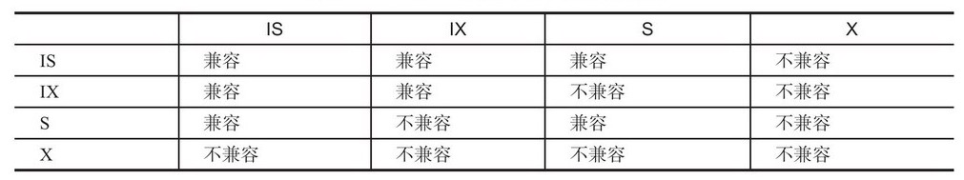
锁的兼容性
简单理解：
X行锁与其它行级X或S锁均冲突。
IX或IS意味着有或即将有对应行锁的存在，无论是X或S，都堵塞表锁的申请。
IX或IS与行级的X或S是否冲突取决于“是否是同一行记录或区间有交集”（注：行级锁可能会锁区间，比如普通索引、范围查找等）

Slide 5
意向锁：Intention Lock
意向锁是表级锁，用来支持行锁和表锁的兼容，因而意向锁只和表锁冲突，不会和行锁冲突。
如果没有意向锁，这会带来一个问题：申请表锁时如何检查是否存在了行锁。因为锁之间存在兼容性问题，为了确定是否存在行级锁，需要扫描全表，开销太大。
引入意向锁后，每次申请行锁都会先申请意向锁，然后才加行锁，此时其他表锁申请会先判断表上是否有意向锁（意味着有行级锁的存在或者即将有行级锁的存在）然后检查其兼容性判断是否允许申请。

Slide 6
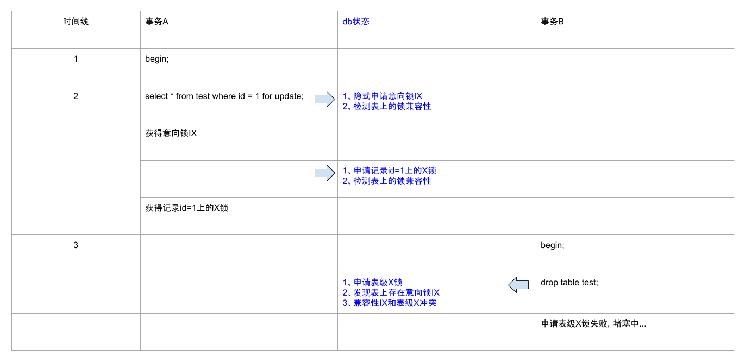
意向锁的作用示意图

Slide 7
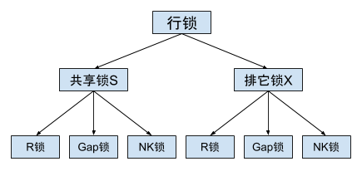
行锁
共享锁S锁：select ... lock in share mode
对读取的行记录加一个S锁，其他事务可以向被锁定的行加S锁，但是如果加X锁，则会被阻塞。
排它锁X锁：select ... for update
两种类型均细分为以下三种：
R锁：Record Lock，没有索引则会使用隐式主键
GAP锁：间隙锁
NK锁：Next-key Lock
解决幻读

Slide 8
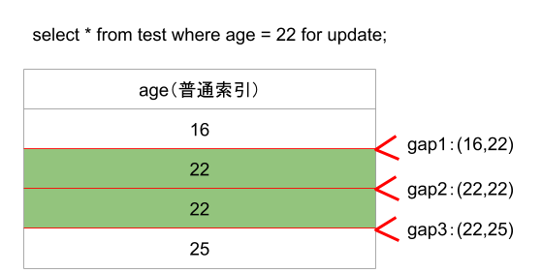
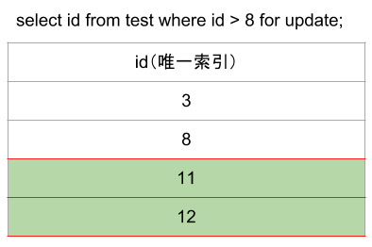
Gap锁
间隙锁，锁定一个范围（前和后），但不包含记录本身。
作用：为了阻止多个事务将记录插入到同一范围内，而这会导致幻读的产生。
使用Gap锁的两种情况
对普通索引加锁
对唯一索引进行范围查询

Slide 9
Next-key Lock
锁定一个范围，并且锁定记录本身，是结合了Gap Lock和Record Lock的一种锁定算法。
例如一个索引有10，11，13和20这四个值，则NK锁区间为
(-∞,10]
(10,11]
(11,13]
(13, 20]
(20,+∞)
innodb的优化：
当查询的索引含有唯一属性时，InnoDB存储引擎会对Next-Key Lock进行优化，将其降级为Record Lock，即仅锁住索引本身，而不是范围，提高了应用的并发性。

Slide 10
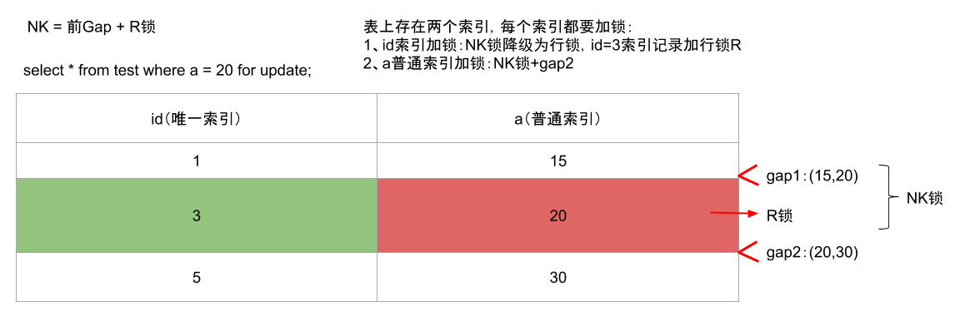
NK锁示意图

Slide 11
插入意向锁Insert Intention Lock
插入意向锁是一种特殊的Gap锁，即意向Gap锁。
作用：当多事务并发插入相同的gap空隙时，只要插入的记录不是gap间隙中的相同位置，则无需等待其他事务就可完成，这样就使得insert操作无须加真正的gap lock，可以提高插入的并发性能。
典型的两种死锁情况：
并发插入相同索引的记录。
并发删除和插入相同记录，本质上和第一种一样。

Slide 12
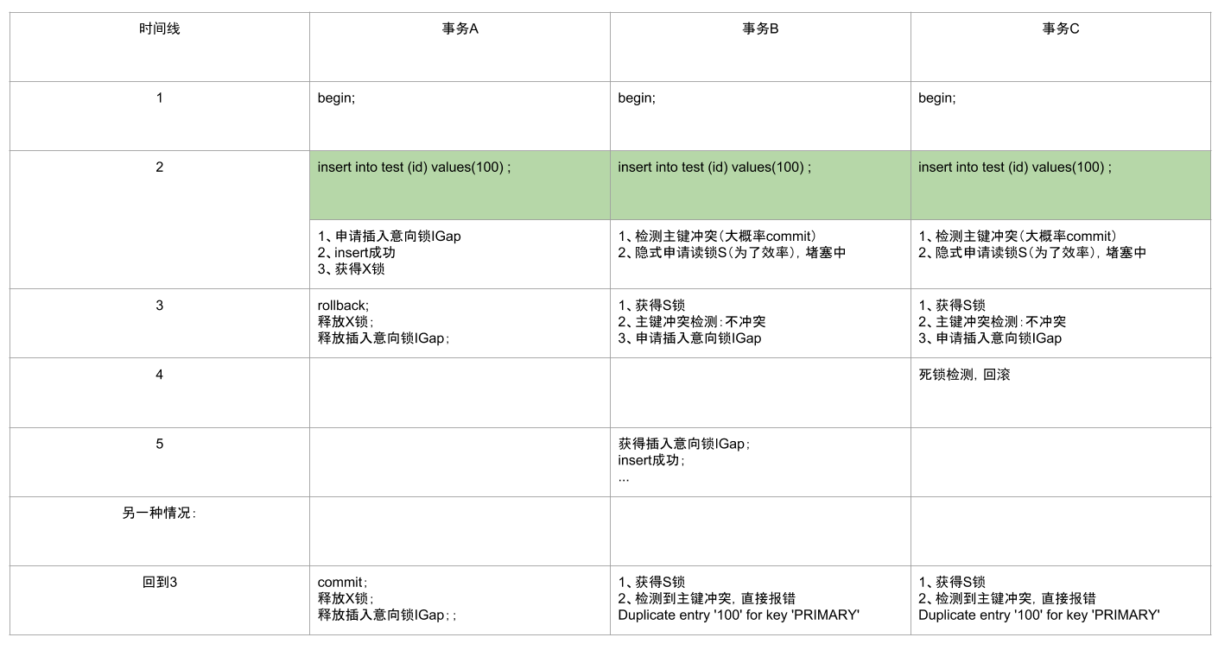
并发插入相同记录的死锁

Slide 13
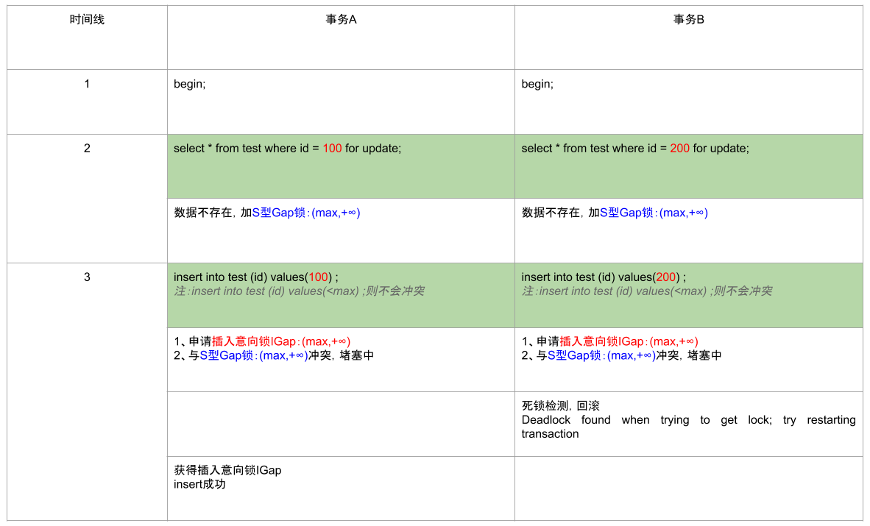

Slide 14
元数据锁MDL
表级锁，用于保证DDl操作和DML操作的一致性。
类似于意向锁，但它是mysql的server层实现的，而意向锁是innodb引擎层实现的。
它作用范围比较广，能实现全局锁、库级别的锁、表空间级别的锁，这是InnoDB存储引擎层不能直接实现的锁。
事务会占据MDL锁，知道事务结束才释放。

Slide 15
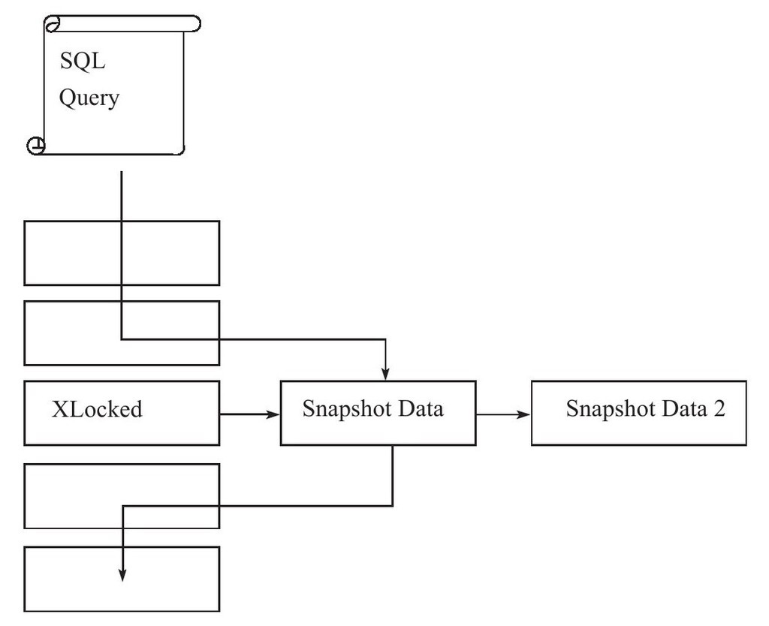
锁定读和非锁定读
也叫快照读和当前读。
快照读：即不显式加锁读
select * from test where id = 10;
事务内第一次读取时若记录有锁，则直接读取最新快照数据，并记录所使用的快照，事务内重复读取会使用相同的快照。
当前读
SELECT…FOR UPDATE
SELECT…LOCK IN SHARE MODE
insert update delete
对扫描到的索引记录加锁，与是否命中无关。
会读取db当前的最新数据，而不是快照。

Slide 16
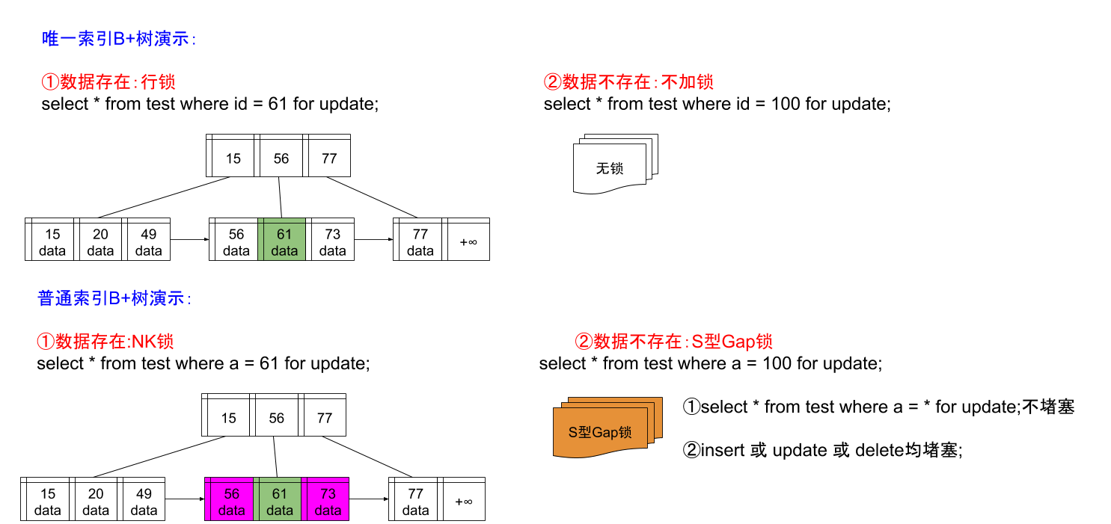

Slide 17
案例回顾
任何一种情况将从以下两个角度分析：
记录是否存在
索引是【唯一索引】还是【普通索引】，注：主键（聚集索引）和唯一索引的处理大致相同，但主键上加的总是X锁。
总结常见的几种操作：
select : 快照读，不加锁
select lock in share mode : S型NK锁
select for update : X型NK锁
update 和 delete : X型NK锁
insert into : 插入意向锁IIX和X锁

Slide 18
业务实践
并发写入不存在的数据，死锁？
并发事务修改数据，丢失更新？
线上操作Alter，慢事务导致metadata lock？
库存方案与分布式锁，或其它方案？

Slide 19
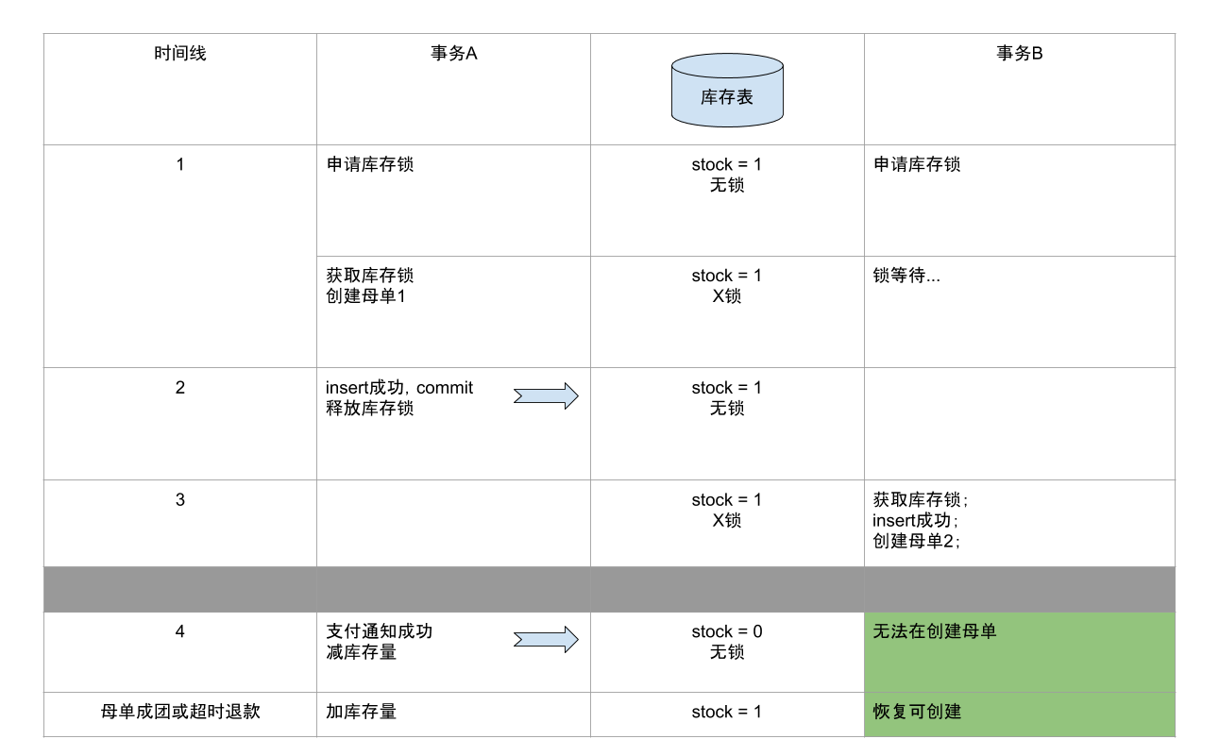

Slide 20
结束语
RC级理论上并发性能要更好一些，但违背了事务隔离性，且需要业务处理幻读的问题。
分布式锁理论上规避了一部分msyql锁的问题，也提高性能瓶颈，但引入新的故障点。
RR级别，如果并发写入需要考虑丢失更新或唯一性冲突的问题，必要时使用锁定读（即当前读）的方式重新读取最新数据。

